Slide 1
Viaţa independentă şi autoreprezentarea
Moldovan Elisabeta
Asociaţia Ceva de Spus, România

Slide 2
Cine sunt?
Am trăit până la 25 de ani în instituţii.
Am părăsit instituţia cu ajutorul unor fundaţii.
În comunitate am cunoscut oameni noi, care m-au învăţat cum să fiu autoreprezentant.

Slide 3
Ce fac acum?
Locuiesc singură, dar cu sprijinul unor prieteni.
Lucrez la Asociaţia Ceva de Spus, unde sunt copreşedinte.
Fac autoreprezentare în România şi Europa.

Slide 4
De ce este importantă autoreprezentarea?
Înveţi să te cunoşti pe tine: cine eşti
Întâlneşti mai multe persoane cu dizabilităţi, cu care lucrezi împreună
Schimbi ceva în comunitate

Slide 5
Ne spunem părerea
În data de 25 noiembrie 2018, cu ocazia Zilei Internaţionale pentru încetarea violenţei împotriva femeilor am fost la Parlamentul European, unde Inclusion Europe a prezentat oficial raportul privind violenţa împotriva femeilor din instituţii.

Slide 6
Ne spunem părerea
Ne întâlnim cu autorităţile locale şi le cerem să ia măsuri pentru a respecta respecta drepturile persoanelor cu dizabilităţi

Slide 7
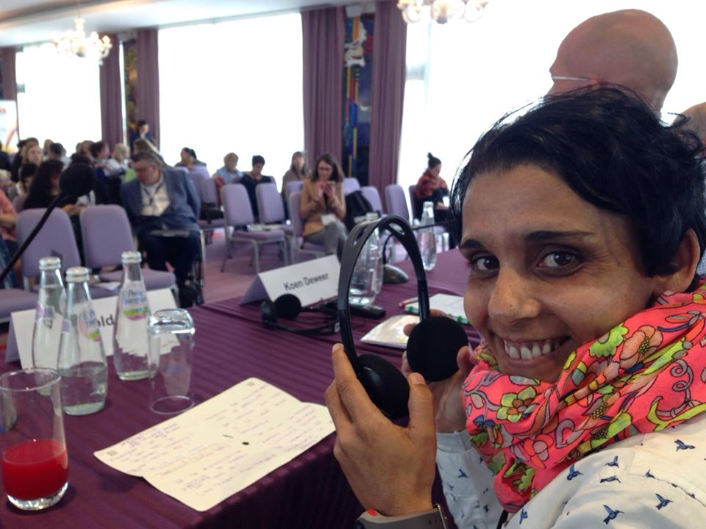
Ne spunem părerea
La conferințe cu specialiști
Conferința EASPD, București, România, 16-17 mai 2019

Slide 8
Facem muncă de conştientizare
Cu ocazia Zilei Internaţionale a Femeii am facut o proiecţie de film cu un subiect legat de dizabilitate şi am strâns produse pentru femeile din instituţii.

Slide 9
Cerem închiderea instituţiilor
Întâlnire cu directorii de centre rezidenţiale
Sprijinim servicii de locuire în comunitate

Slide 10
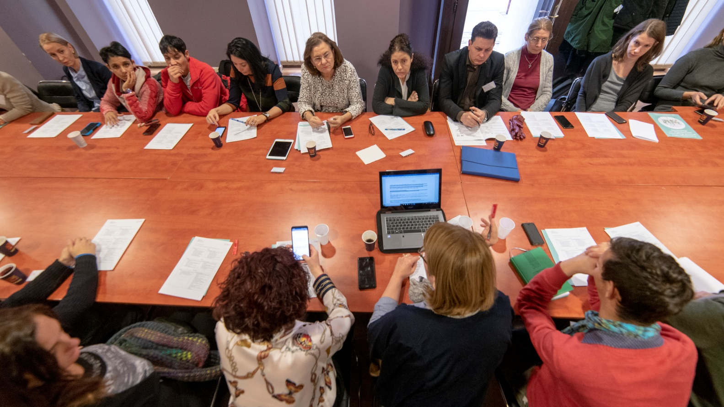
Cerem închiderea instituţiilor
Masă rotundă cu autorităţile

Slide 11
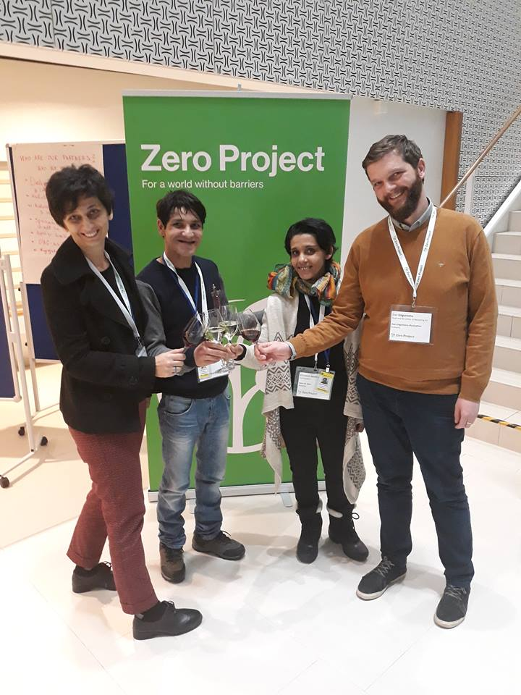
Împărtăşim experienţa noastră
Am fost premiaţi la Zero Conference Viena 2019 pentru proiectul Spune-mi Eli

Slide 13
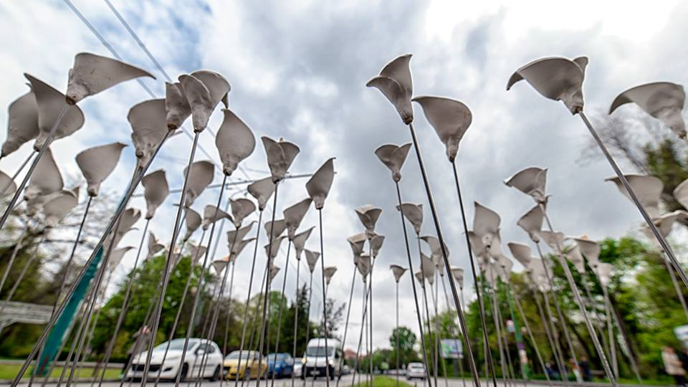
Conştientizăm oamenii din comunitate cu privire la dezinstituţionalizare

Slide 14
Conştientizăm oamenii din comunitate cu privire la dezinstituţionalizare

Slide 15
Avem abilităţi
În perioada 16-18 noiembrie am participat la organizarea salonului de vinuri Rovinhud, ajuns la a V-a ediţie. Profiturile au fost direcţionate către înfiinţarea unui serviciu de sprijin pentru locuire în comunitate, UnLoc.

Slide 16
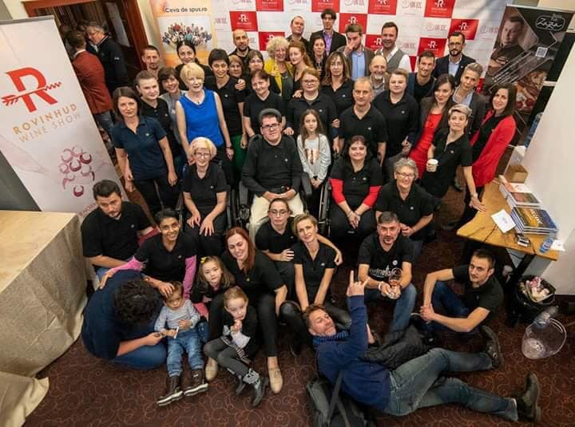
Avem abilităţi

Slide 17
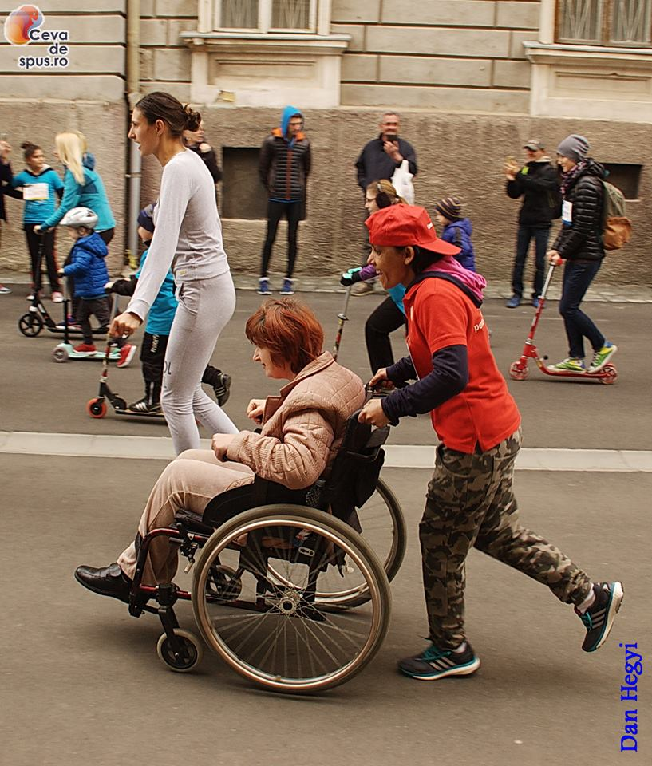
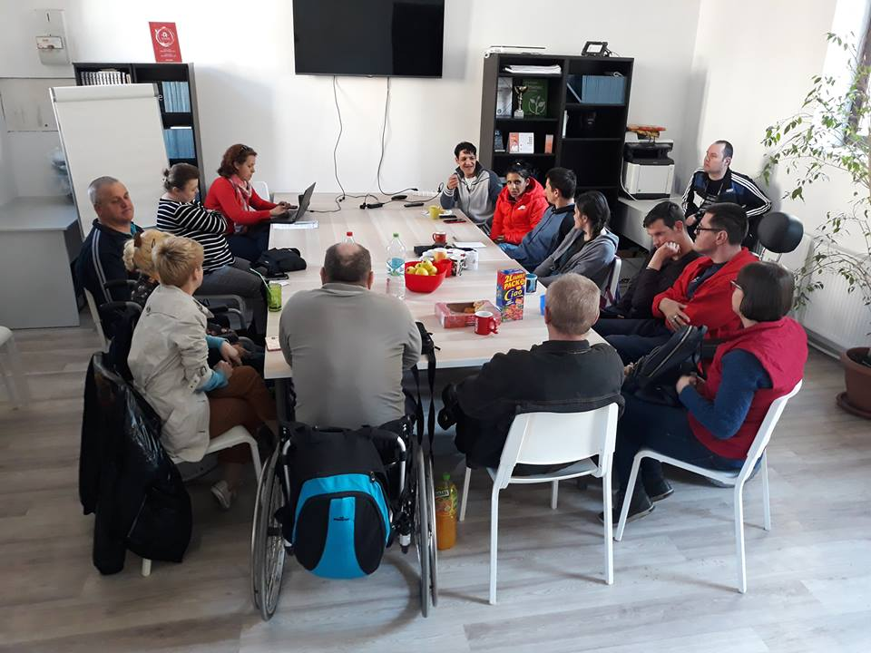
Ce ne ajută
Învățăm mereu, discutăm
Ne ajutăm

Slide 18
Ca să fiţi autoreprezentanţi trebuie să luptaţi, să cereţi sprijin
Merită pentru că vă dezvoltaţi şi începeţi să vă cunoaşteţi drepturile
Succes tuturor!

